Slide 1
从零学习OpenCV 4
讲师：冯振
Notes:
PPT课件字体建议：
封面标题：雅黑，44号字，小标题，24号
内容标题：雅黑，32号字，正文：雅黑，24号字

Slide 2
单目相机模型
02.
模型投影函数
Notes:
本课整体上可以分为3部分，第一部分就是整个系列课程的介绍，第二部分就是OpenCV的介绍与安装，最后一部分就是为本课程提供的学习交流的社群以及扩展资料。

Slide 3
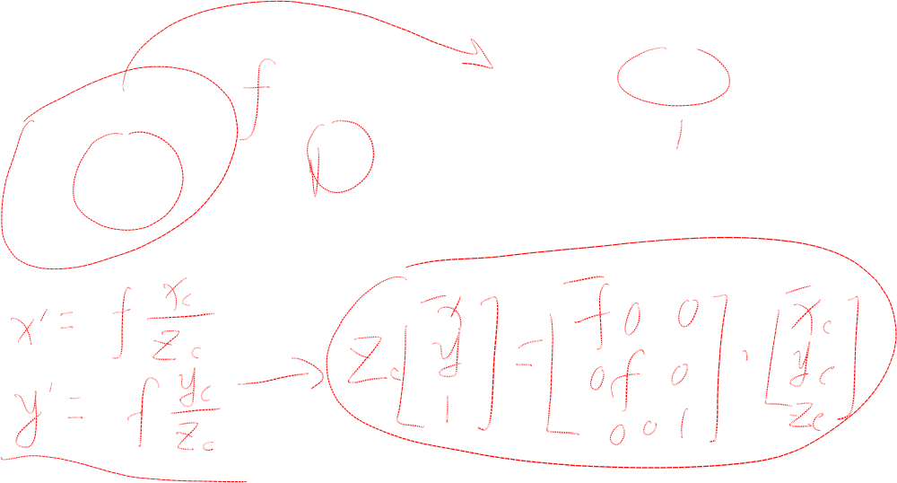
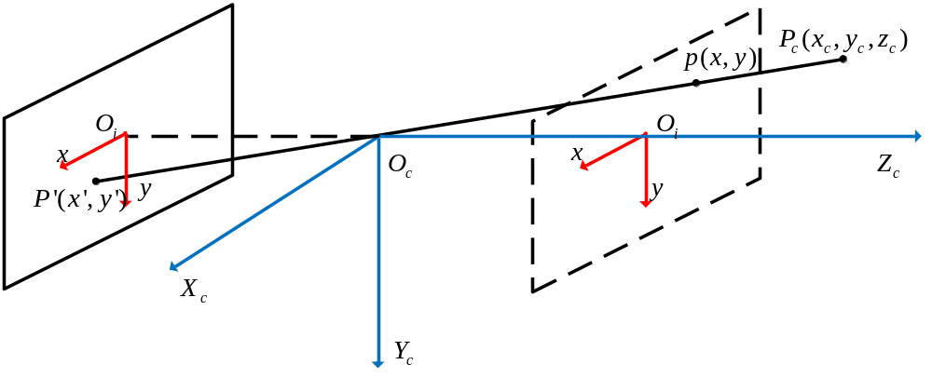
单目相机模型

Slide 4
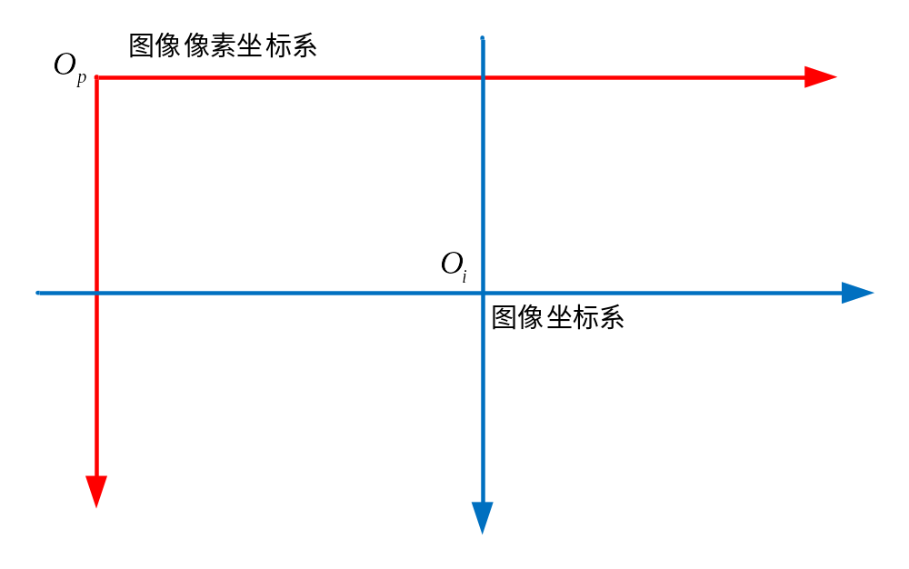
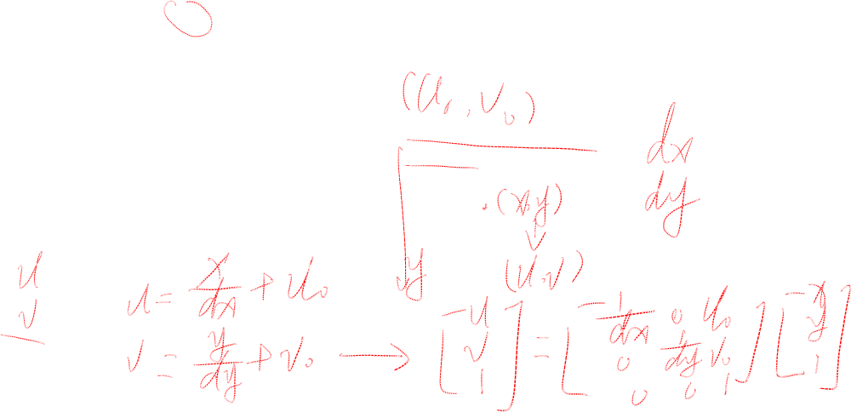
单目相机模型

Slide 5
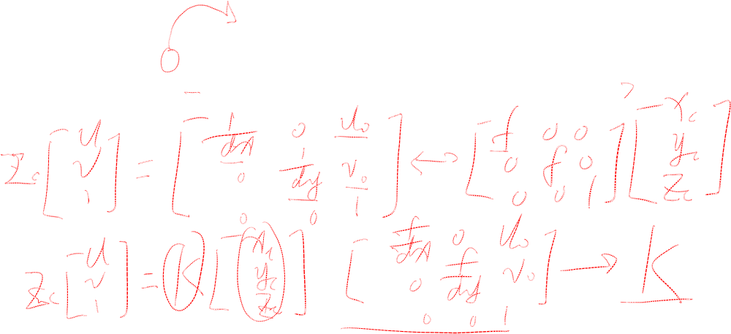
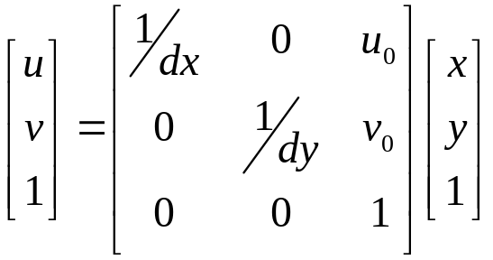
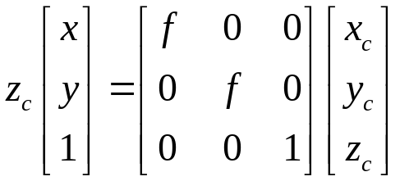
单目相机模型

Slide 6
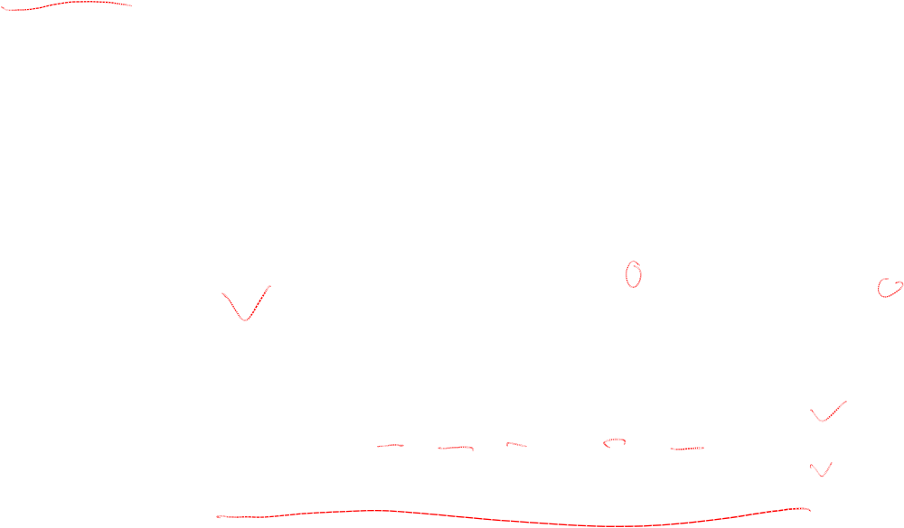
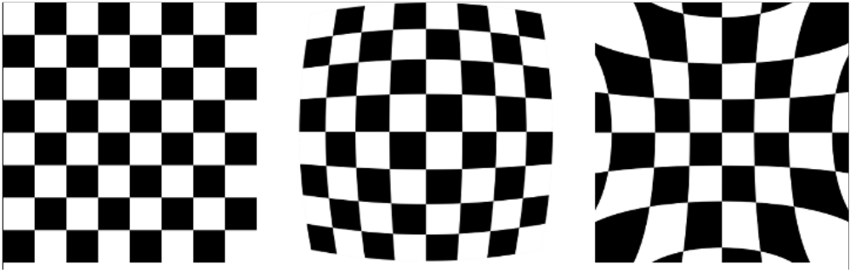
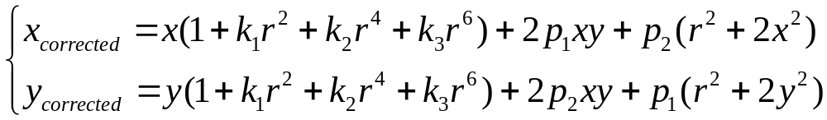
相机畸变
畸变数学表示：

Slide 7
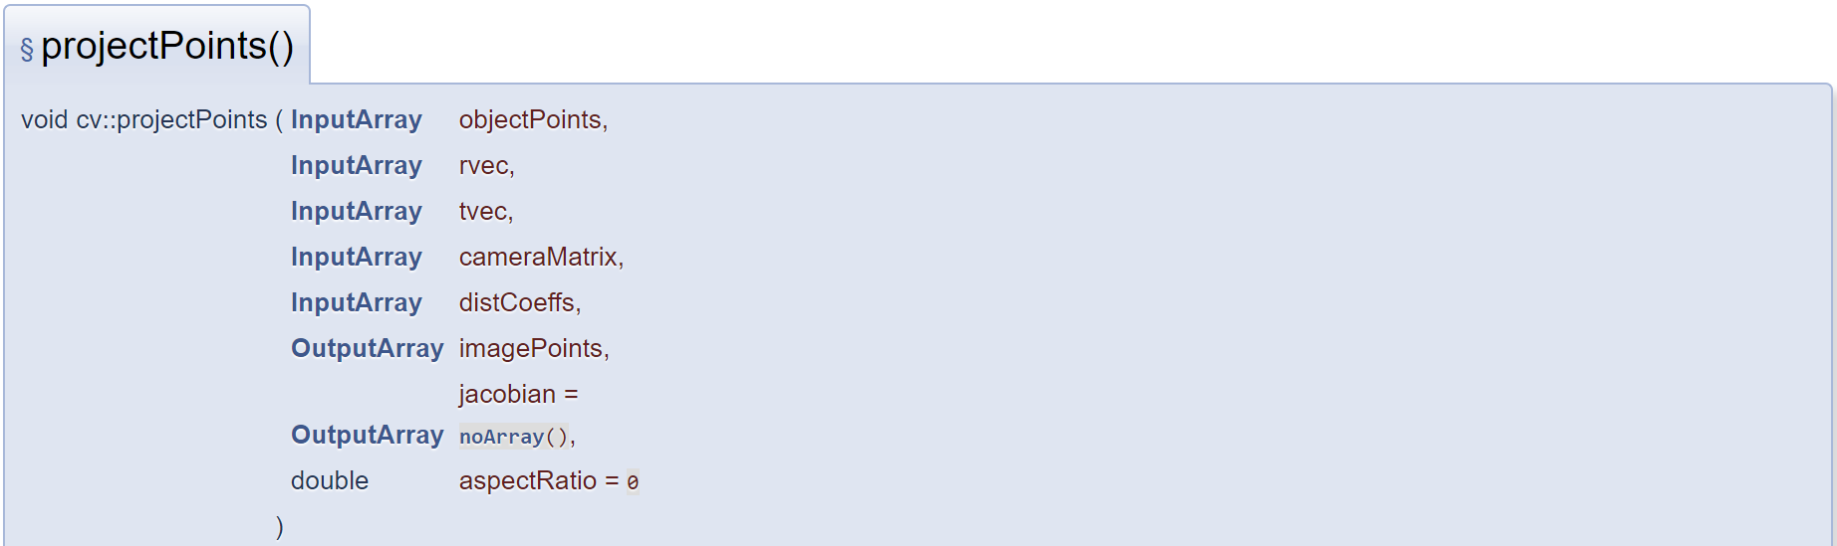
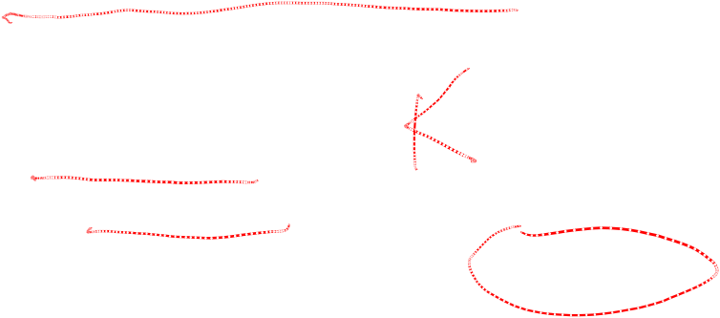
模型投影函数
objectPoints：世界坐标系中3D点的三维坐标。
rvec：世界坐标系变换到相机坐标系的旋转向量。
tvec：世界坐标系变换到相机坐标系的平移向量。
cameraMatrix：相机的内参矩阵。
distCoeffs：相机的畸变系数矩阵。
imagePoints：三维坐标点在像素坐标系中估计的坐标。
jacobian：可选输出的雅可比矩阵。
aspectRatio：是否固定“宽高比”参数标志。

Slide 8

更多学习资源
关注微信公众号：小白学视觉

Slide 9
